Slide 1

ضرب وقسمة الأعداد الصحيحة
(1-1ب)

Slide 2
أهداف الدرس
جمع الأعداد الصحيحة، وطرحها، وضربها، وقسمتها.

Slide 3
ضرب وقسمة الأعداد الصحيحة
ما ناتج كلا مما يلي :
(+)×(+)=(+)
(+)×(-)=(-)
(-)×(+)=(-)
(-)×(-)=(+)
(+)÷(+)=(+)
(+)÷(-)=(-)
(-)÷(+)=(-)
(-)÷(-)=(+)
4
12÷3 =
= 6
3+3
2×3 =
-4
12÷(-3) =
= -6
(-3)+(-3)
2×-3 =
4
-12÷(-3) =
6
-2×-3 =
استخرج من العلميات التالية عمليات قسمة :
-5×(-3) = 15
4×(-6) = -24
15÷(-3) = -5
-24÷(-6) = 4
15÷(-5) = -3
-24÷4 = -6
اكتب أزواج الأعداد التي حاصل ضربها يعطي -6
(1 ،-6) ، (-1 ،6) ، (2 ،-3) ، (-2 ،3)

Slide 4
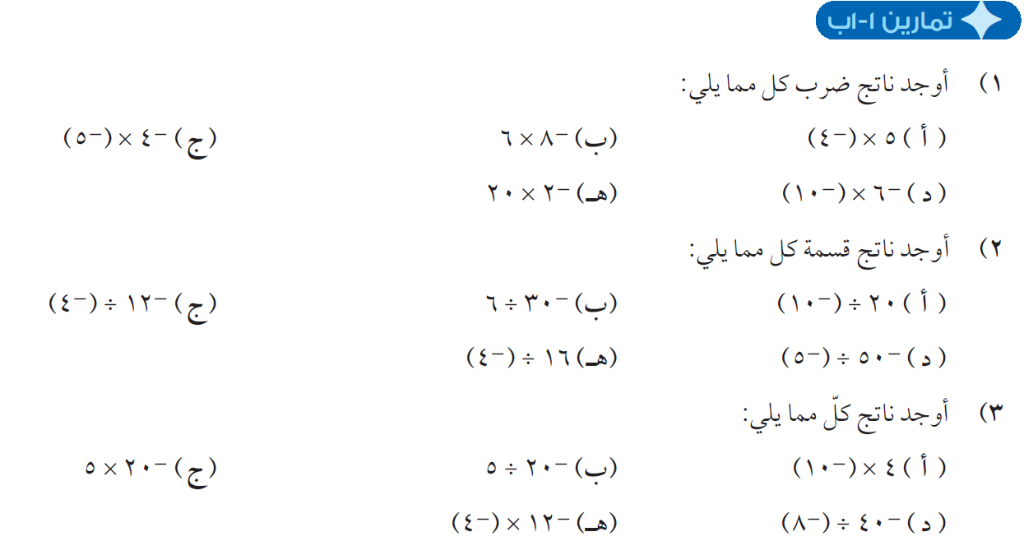
إشارتين متشابهتين = موجب
إشارتين مختلفتين = سالب
= 20
= -48
= -20
= -40
= 60
= 3
= -5
= -2
= -4
= 10
= -100
= -4
= -40
= 48
= 5

Slide 5
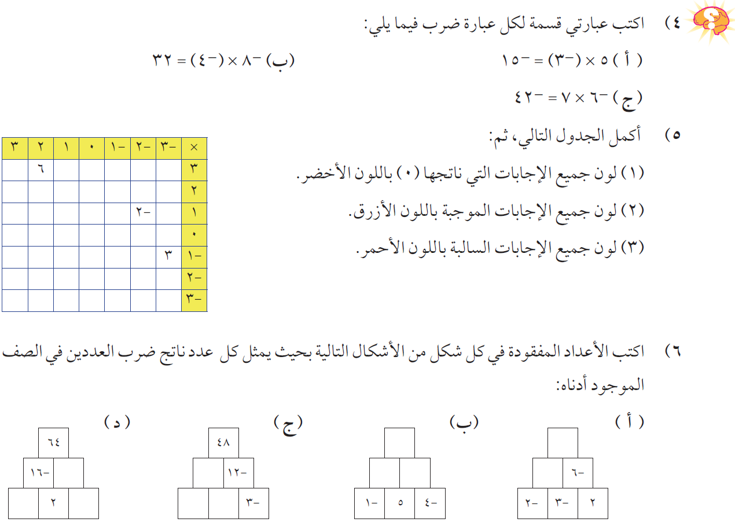
32÷(-8)=-4
-15÷(-3)=5
32÷(-4)=-8
-15÷5=-3
-42÷(-6)=7
-42÷7=-6
9
3
0
-3
-6
-9
6
4
2
0
-2
-4
-6
3
2
1
0
-1
-3
0
0
0
0
0
0
0
-3
-2
-1
0
1
2
-6
-4
-2
0
2
4
6
-9
-6
-3
0
3
6
9
100
-36
-4
-4
-5
-20
6
-8
-2
-1
4

Slide 6
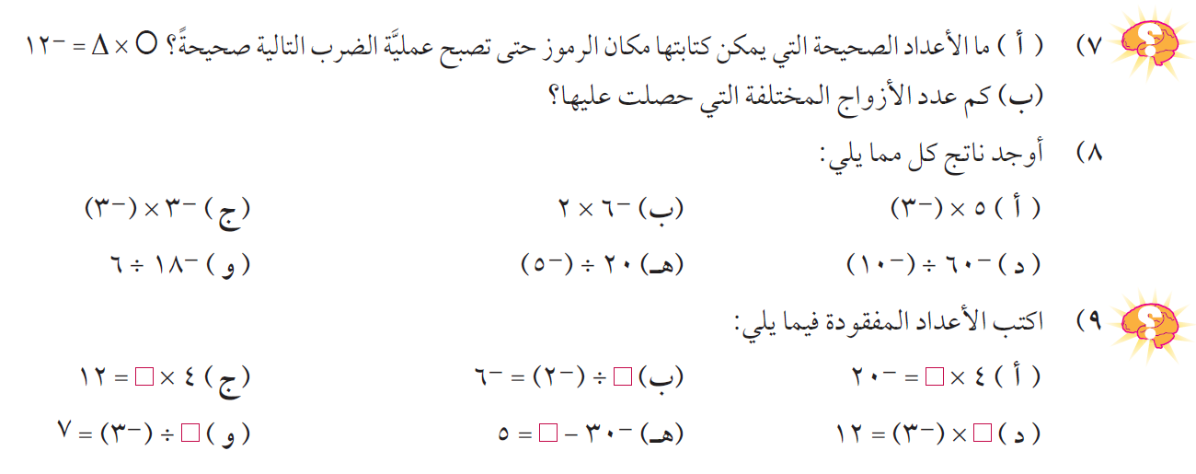
-1 × 12
1 × -12
ستة أزواج
2 × -6
-2 × 6
(-1 ،12)،(1 ،12)،(2 ،-6)،(-2،6)،(3 ،-4)،(-3 ،4)
3 × -4
-3 × 4
= 9
= -12
= -15
= -3
= -4
= 6
3
12
-5
÷
-21
-6
-4

Slide 7
شكراً على المتابعة
كان معكم / أحمد الصباري

